Slide 1
Paramos panaudojimo statistika
Rimas Mizejus
Duomenų analizės ir valdymo skyriaus vedėjas

Slide 2
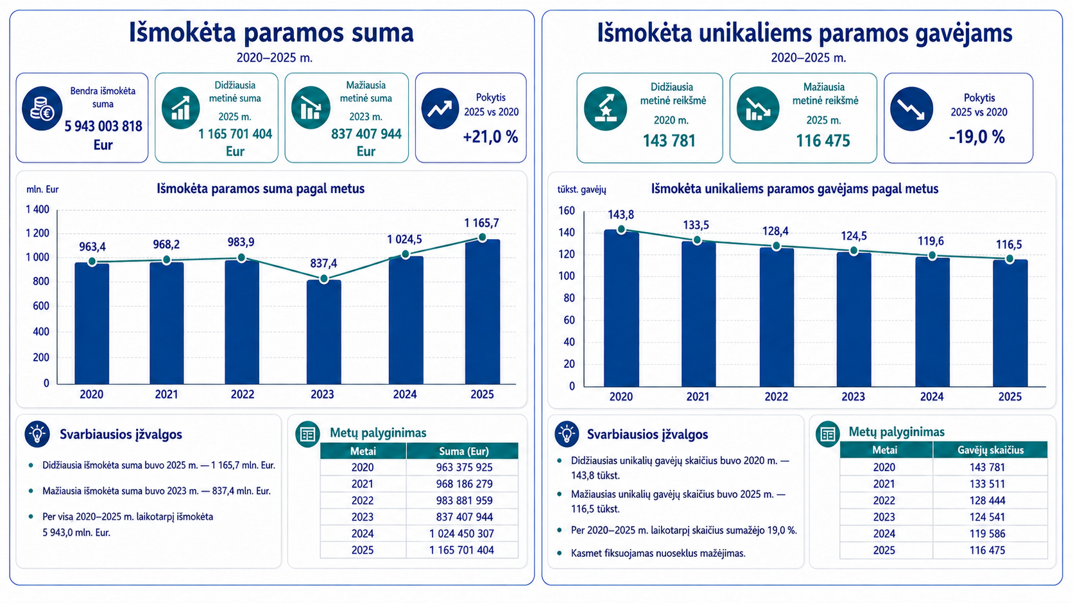
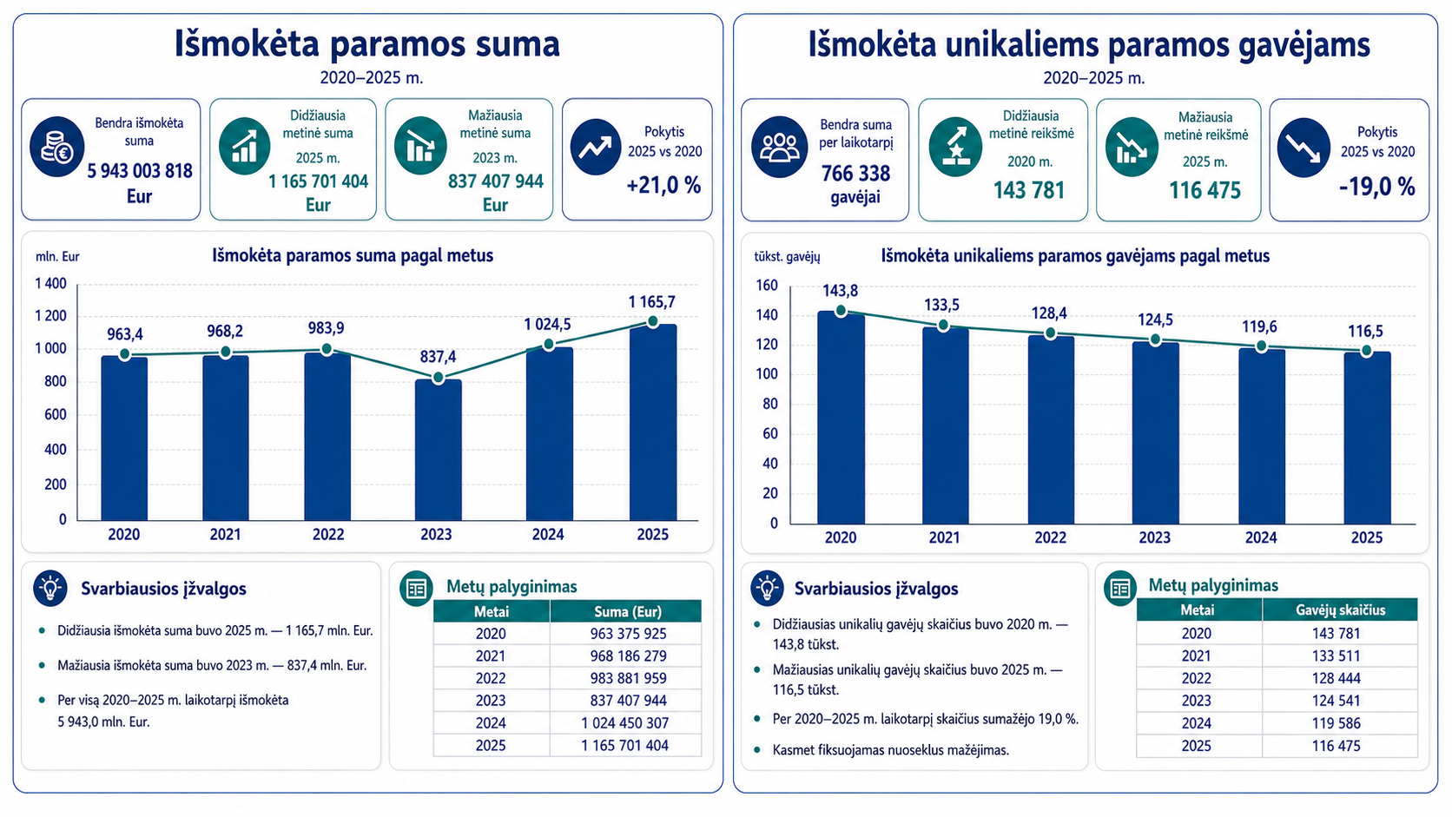

Slide 3
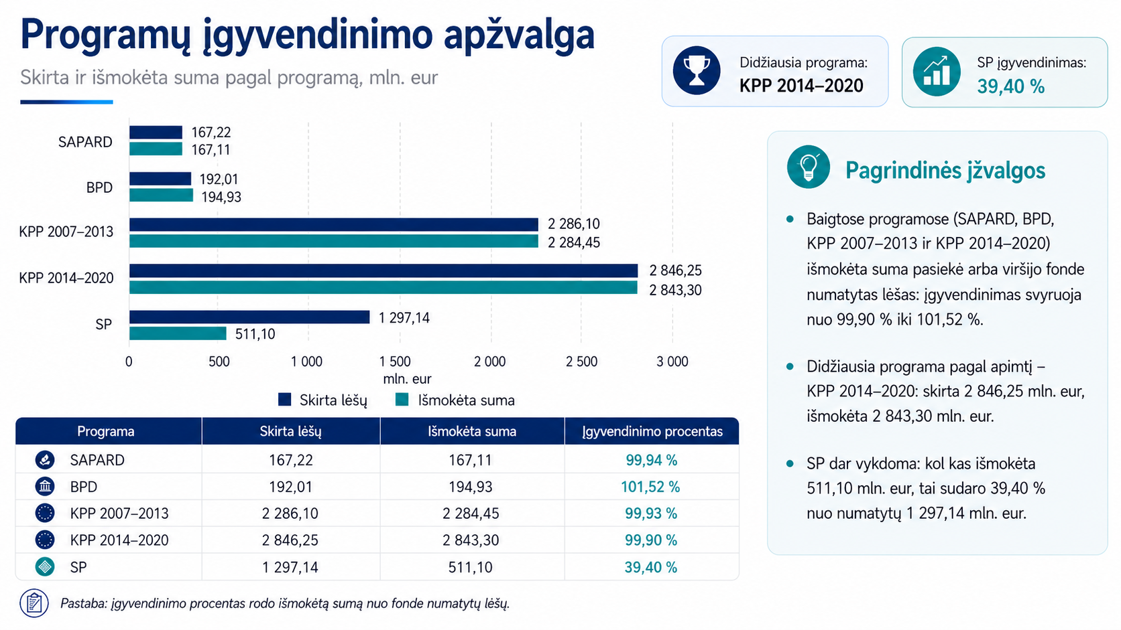

Slide 4
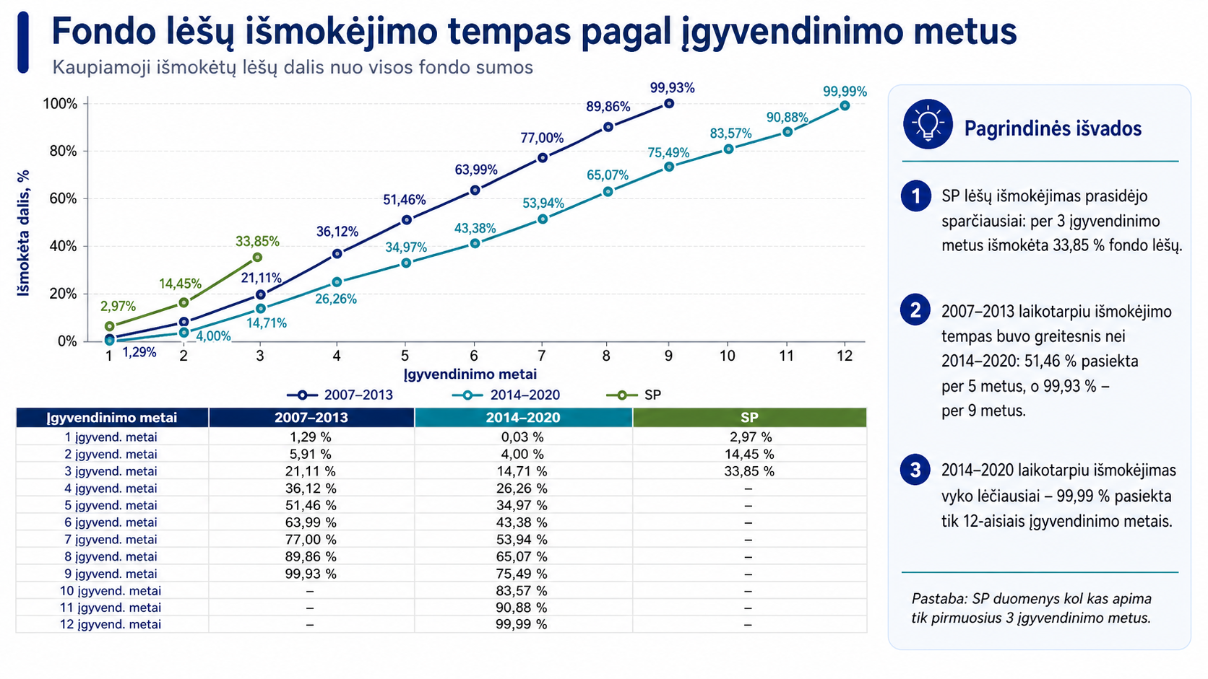
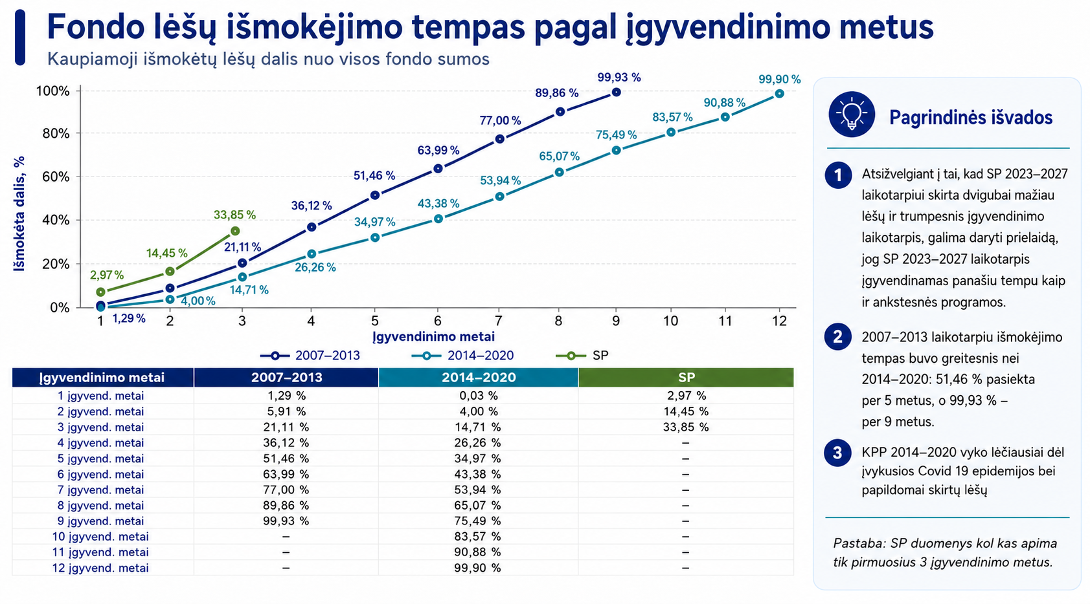

Išmokėjimai pamečiui

Slide 5
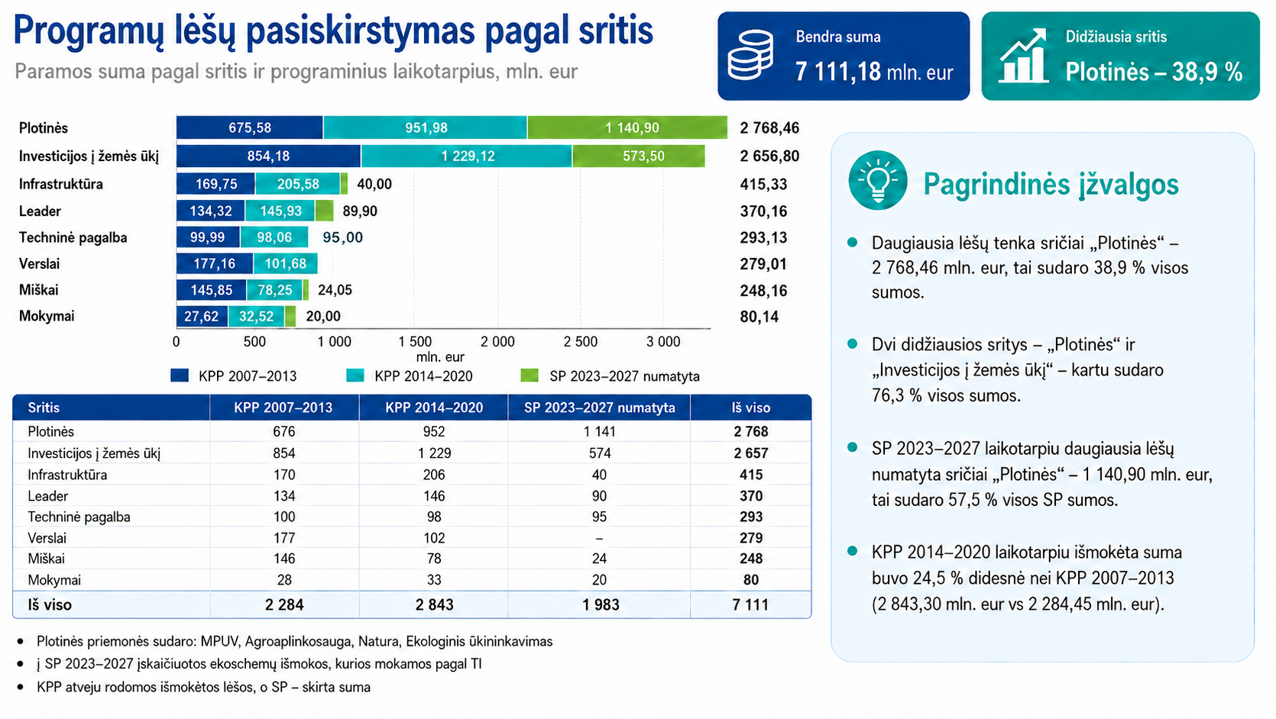

Slide 6
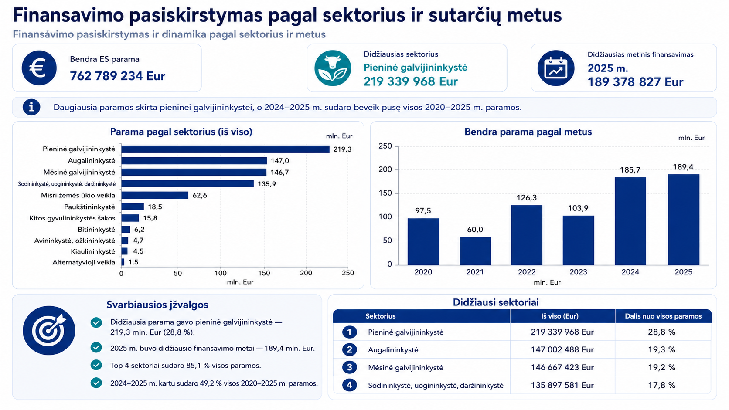
ES parama

Slide 7
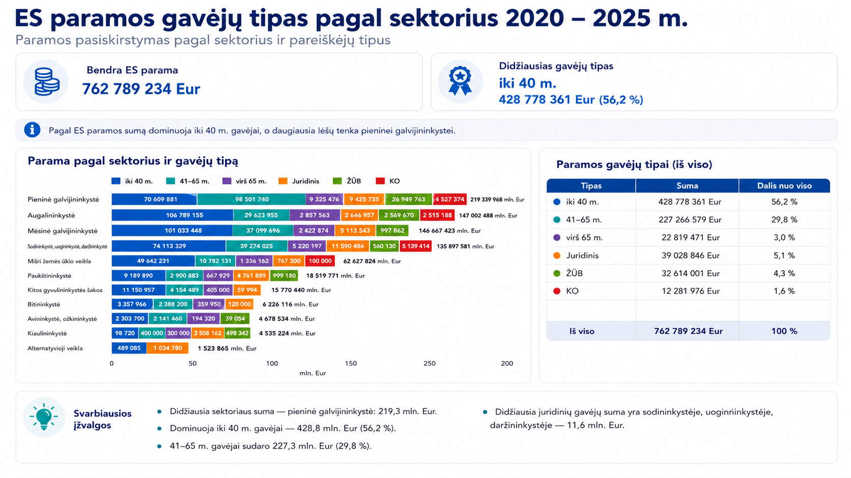
ES parama

Slide 8
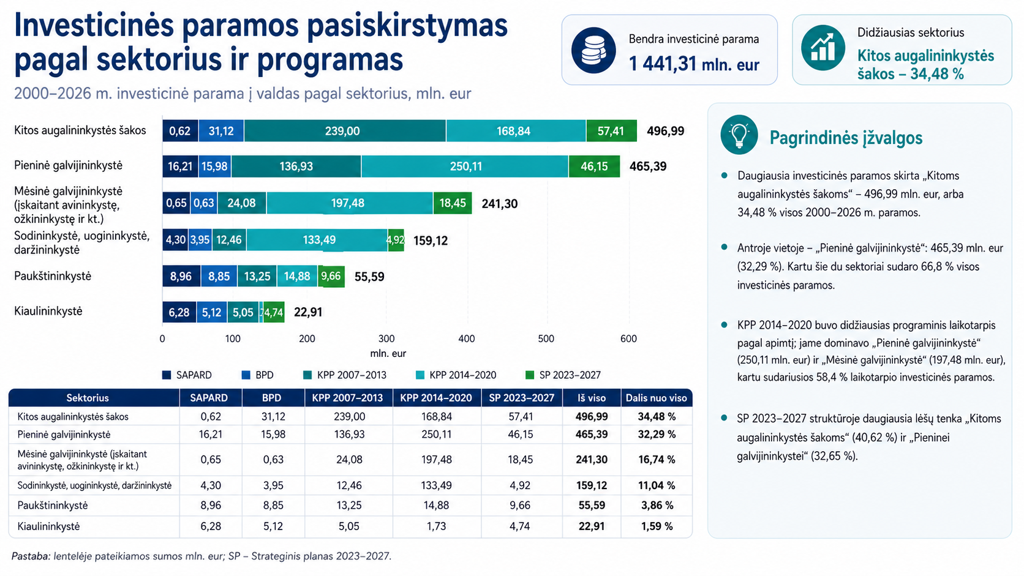

Slide 9
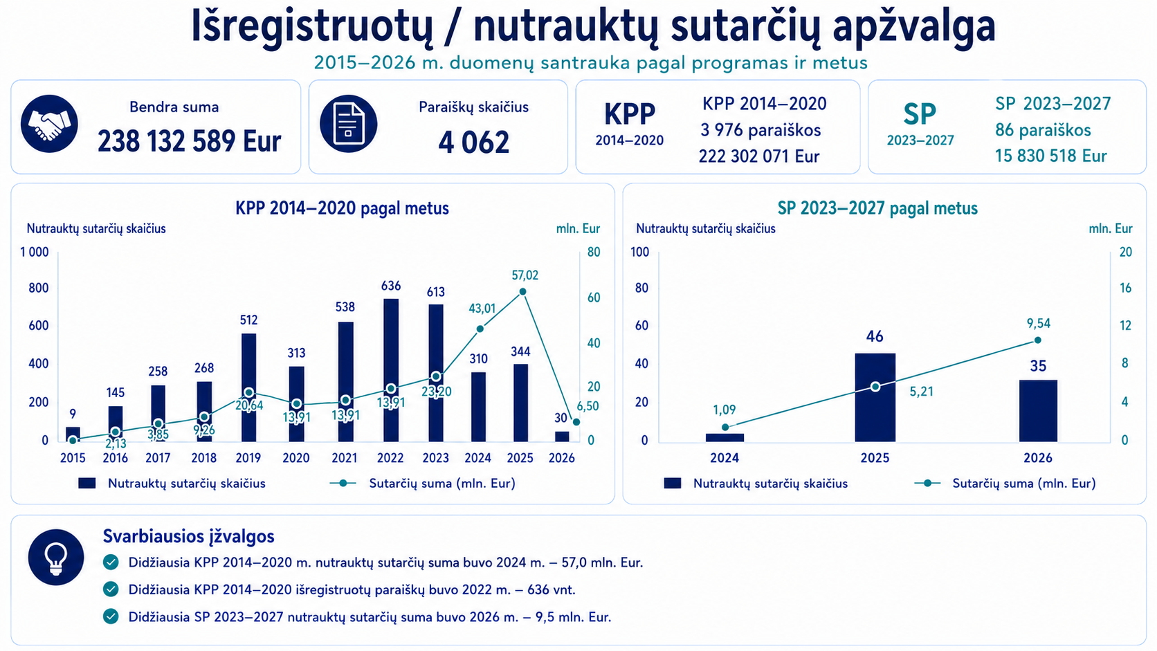

Slide 10
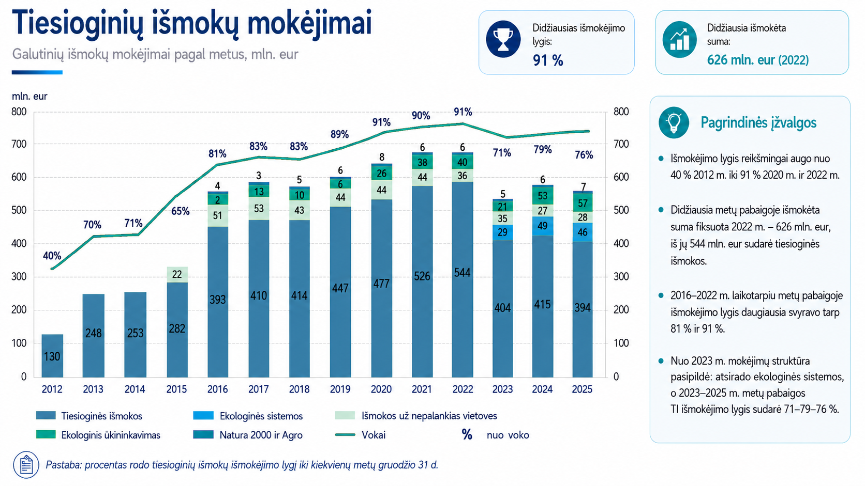

Slide 11
Nacionalinė mokėjimo agentūra prie Žemės ūkio ministerijos
  Blindžių g. 17, 08111 Vilnius
  (8 5) 252 6999
  info@nma.lt
www.nma.lt

